Slide 1

<Generative model series #1>
Autoregressive vs autoencoder vs embedding vs seq2seq
1 Intro
7

Slide 2

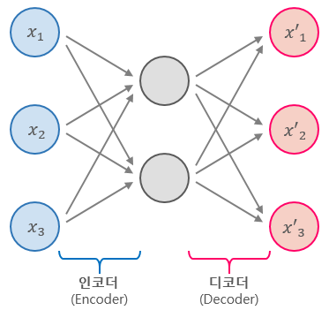
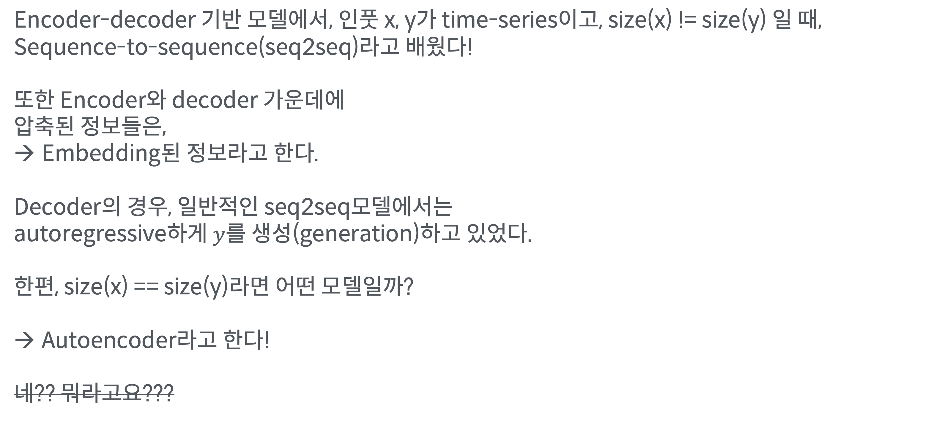

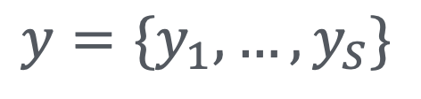
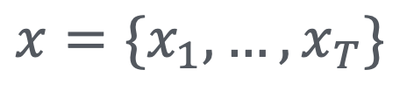
Recap: Encoder-decoder 기반 모델
Autoregressive vs autoencoder vs embedding vs seq2seq
7.
Autoregressive vs autoencoder vs embedding vs seq2seq
$$x=\{x_{1},…, x_{T}\}$$
Encoder
$$z$$
Decoder
$$y=\{y_{1},…, y_{S}\}$$
Encoder-decoder 기반 모델에서, 인풋 x, y가 time-series이고, size(x) != size(y) 일 때,
Sequence-to-sequence(seq2seq)라고 배웠다!
또한 Encoder와 decoder 가운데에 압축된 정보들은,
Embedding된 정보라고 한다.
Decoder의 경우, 일반적인 seq2seq모델에서는
autoregressive하게 $y$를 생성(generation)하고 있었다.
한편, size(x) == size(y)라면 어떤 모델일까?
Autoencoder라고 한다!
네?? 뭐라고요???

Slide 3
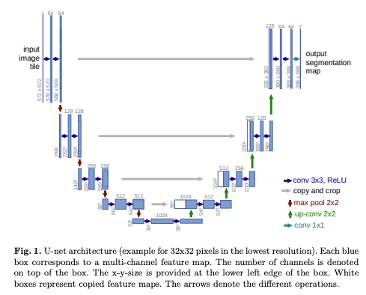
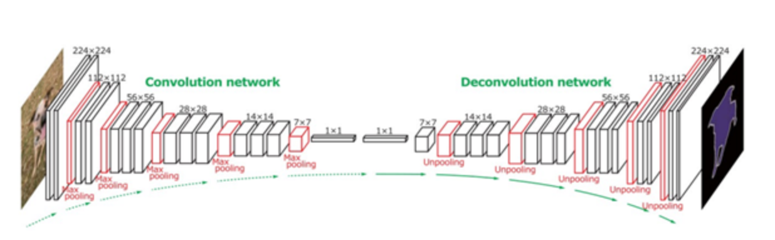
Recap: Encoder-decoder 기반 모델
Auto-encoder의 예: Deconvolutional network & U-Net
7.
Autoregressive vs autoencoder vs embedding vs seq2seq
$$x=\{x_{1},…, x_{T}\}$$
Encoder
$$z$$
Decoder
$$y=\{y_{1},…, y_{S}\}$$
Noh, Hyeonwoo, Seunghoon Hong, and Bohyung Han. "Learning deconvolution network for semantic segmentation." Proceedings of the IEEE international conference on computer vision. 2015.
Ronneberger, Olaf, Philipp Fischer, and Thomas Brox. "U-net: Convolutional networks for biomedical image segmentation." International Conference on Medical image computing and computer-assisted intervention. Springer, Cham, 2015.

Slide 4
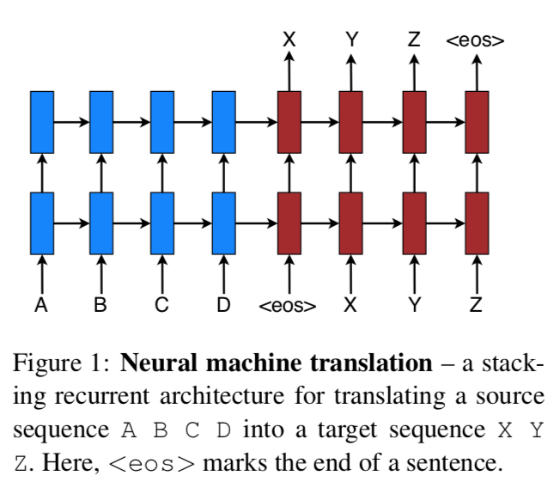
Recap: Encoder-decoder 기반 모델
Sequence-to-sequence의 인코더(embedding)과 디코더(auto-regressive)
7.
Autoregressive vs autoencoder vs embedding vs seq2seq
$$x=\{x_{1},…, x_{T}\}$$
Encoder
$$z$$
Decoder
$$y=\{y_{1},…, y_{S}\}$$
Sequence-to-sequence(seq2seq)모델은 인코더(encoder)와 디코더(decoder)로 구성되어 있으며, 본 논문에서의 seq2seq는 각각의 역할은 다음과 같이 정리할 수 있다.
Encoder:
➔ 입력 값의 정보를 받아 latent variable (잠재 변수 혹은 context vector)로 embedding(압축)하는 단계
Decoder:
➔ 인코더의 context 값과 이전까지의 값을 받아, auto-regressive하게 분포를 “생성”하는 단계.
I. Sutskever, O. Vinyals, and Q. V. Le, Sequence to Sequence Learning with Neural Networks, NIPS 2014

Slide 5
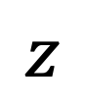
Recap: Sequence-to-sequence에서의 encoder
: 임베딩(embedding)
7.
Autoregressive vs autoencoder vs embedding vs seq2seq
$$x=\{x_{1},…, x_{T}\}$$
Encoder
$$z$$
임베딩(embedding)이란?
수학에서 embedding(혹은 imbedding)이란 하나의 사례 안에 포함된 수학적 구조의 한 예로,
모집단의 성격을 보존하면서도 모집단과는 다른 형태의 소집단으로 매핑(mapping) 되는 것
Dimension reduction 방법 등 을 통해 얻어질 수 있다.
크게 3가지 용도:
가장 가까운 이웃 정보를 찾도록 해준다 → 유저의 관심사나 클러스터 카테고리에 대해서 추천을 하도록 도와준다.
머신 러닝의 피처로서 learning을 위한 입력 값을 임베딩하여 사용할 수 있다.
카테고리 간 개념과 관련 정도를 시각화 해줄 수 있다.
I. Sutskever, O. Vinyals, and Q. V. Le, Sequence to Sequence Learning with Neural Networks, NIPS 2014

Slide 6
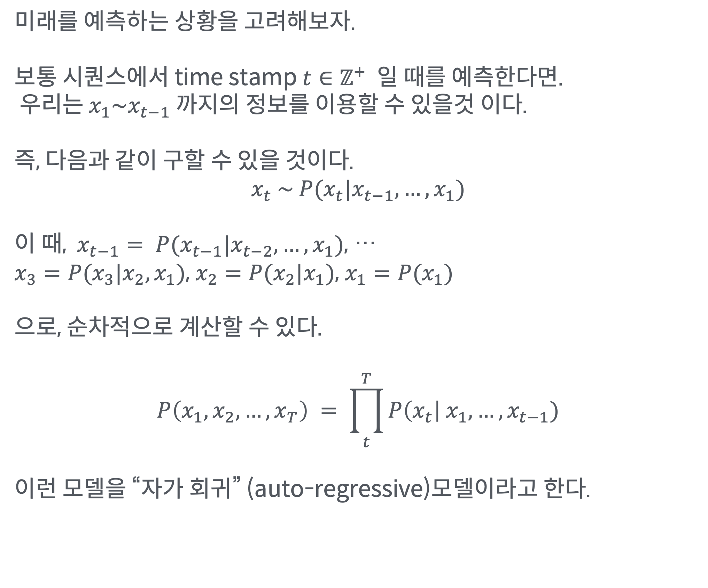
Recap: Sequence-to-sequence에서의 decoder
: 자가 회귀(auto-regressive) 모델
7.
Autoregressive vs autoencoder vs embedding vs seq2seq
미래를 예측하는 상황을 고려해보자.
보통 시퀀스에서 time stamp $t∈ℤ^{+}$ 일 때를 예측한다면.
우리는 $x_{1}\sim x_{t−1}$ 까지의 정보를 이용할 수 있을것 이다.
즉, 다음과 같이 구할 수 있을 것이다.
$$x_{t} \sim P(x_{t}|x_{t−1}, …, x_{1})$$
이 때, $x_{t−1}= P(x_{t−1}|x_{t−2}, …, x_{1})$, …
$x_{3}=P(x_{3}|x_{2}, x_{1})$, $x_{2}=P(x_{2}|x_{1})$, $x_{1}=P(x_{1})$
으로, 순차적으로 계산할 수 있다.
$$P\left(x_{1},x_{2}, …, x_{T}\right) = \prod_{t}^{T}{P\left(x_{t}\right| x_{1}, …, x_{t−1})}$$
이런 모델을 “자가 회귀” (auto-regressive)모델이라고 한다.
Decoder
$$y=\{y_{1},…, y_{S}\}$$
I. Sutskever, O. Vinyals, and Q. V. Le, Sequence to Sequence Learning with Neural Networks, NIPS 2014

Slide 7
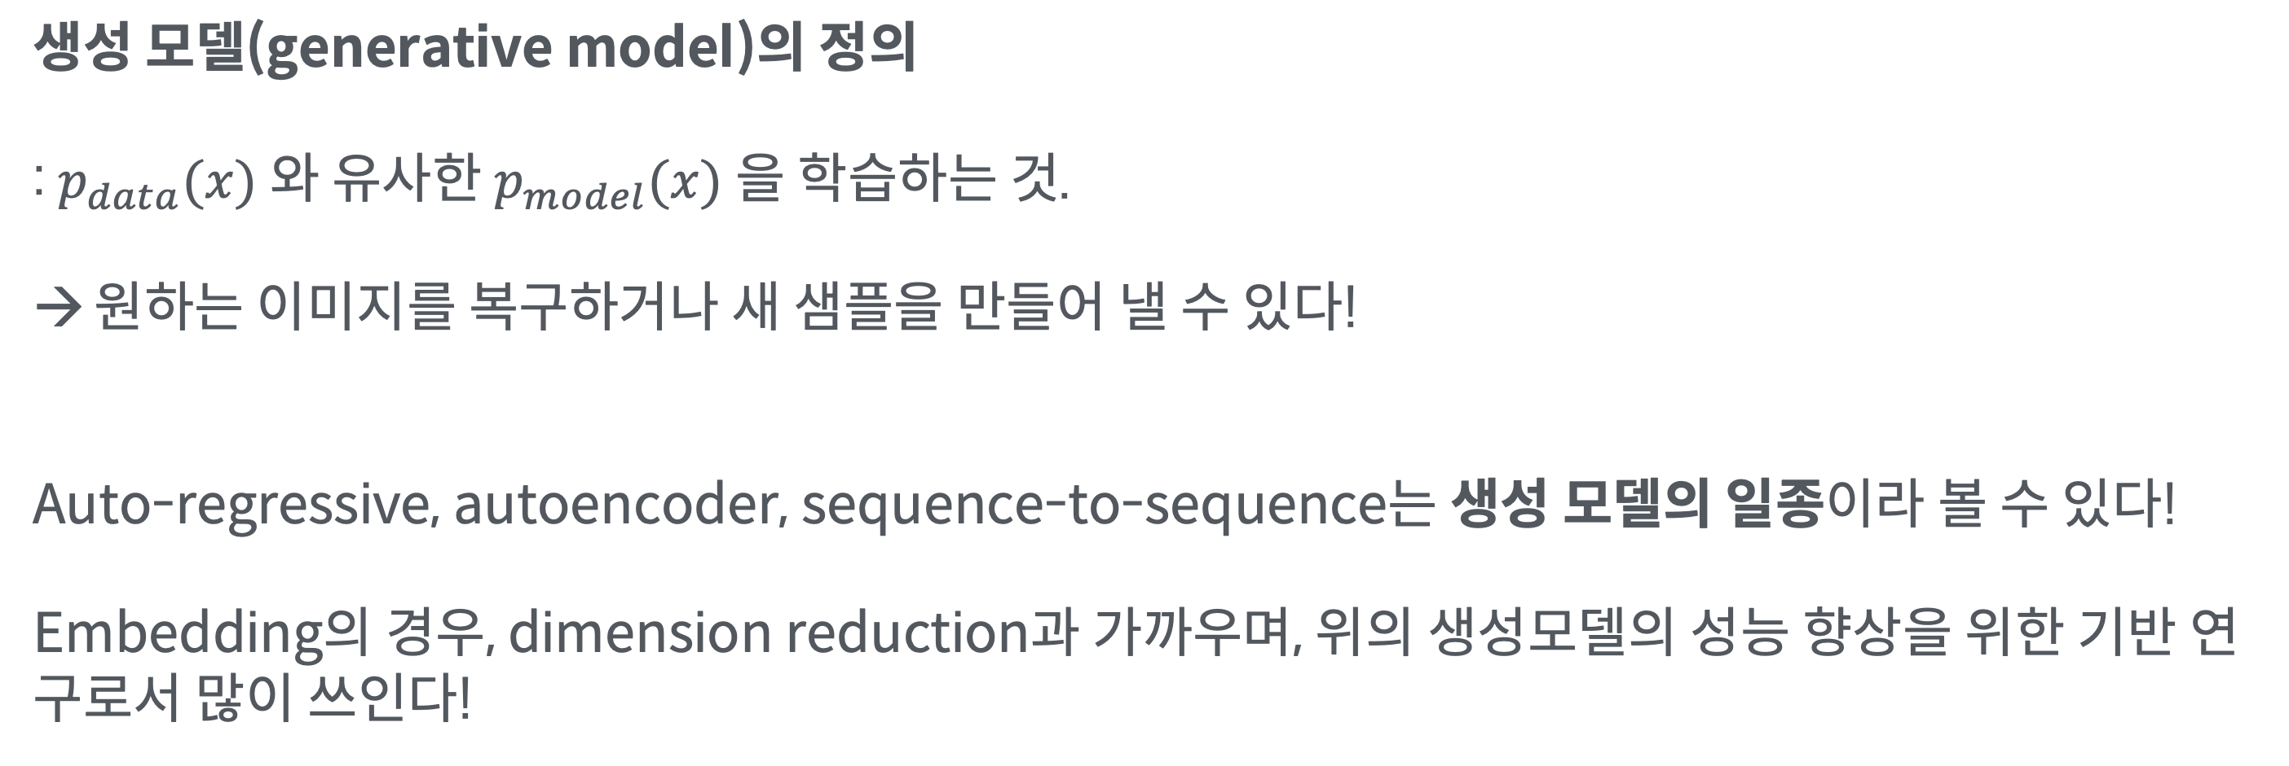
생성 모델(generative model)이란?
7.
Autoregressive vs autoencoder vs embedding vs seq2seq
생성 모델(generative model)의 정의
: $p_{data}(x)$ 와 유사한 $p_{model}(x)$ 을 학습하는 것.
원하는 이미지를 복구하거나 새 샘플을 만들어 낼 수 있다!
Auto-regressive, autoencoder, sequence-to-sequence는 생성 모델의 일종이라 볼 수 있다!
Embedding의 경우, dimension reduction과 가까우며, 위의 생성모델의 성능 향상을 위한 기반 연구로서 많이 쓰인다!

Slide 8
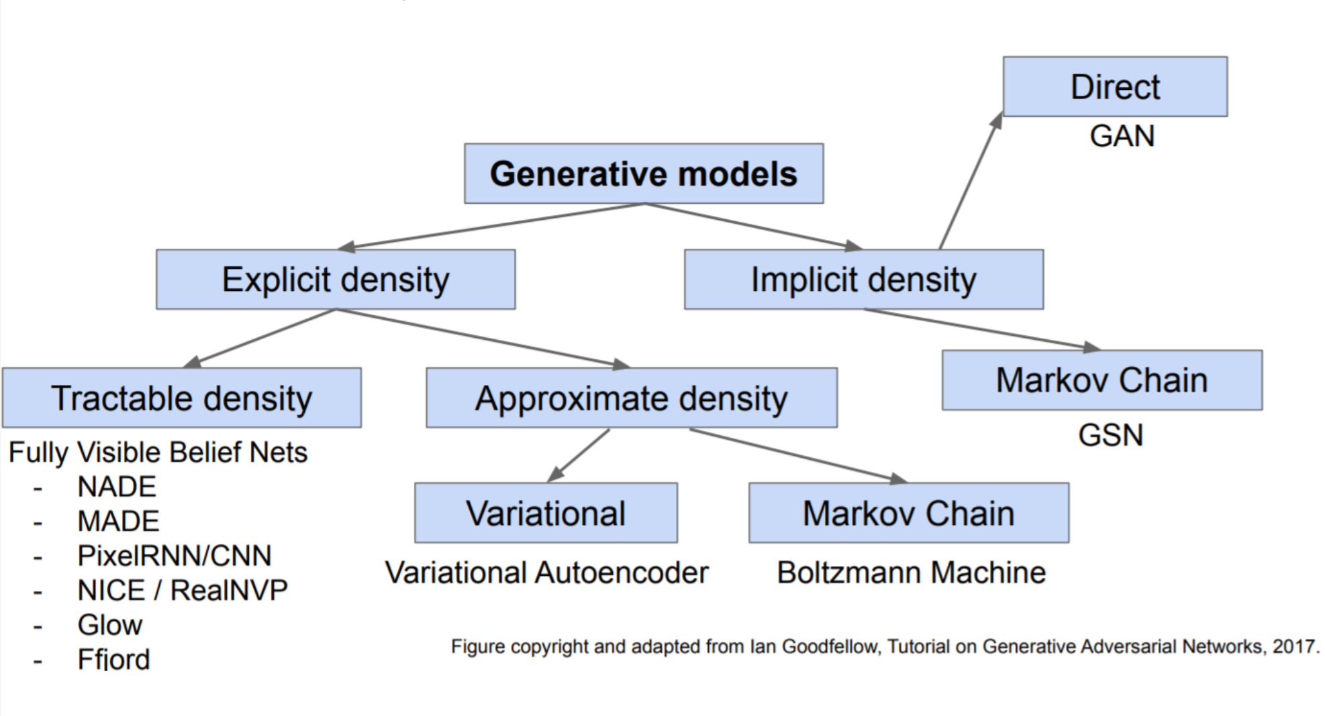
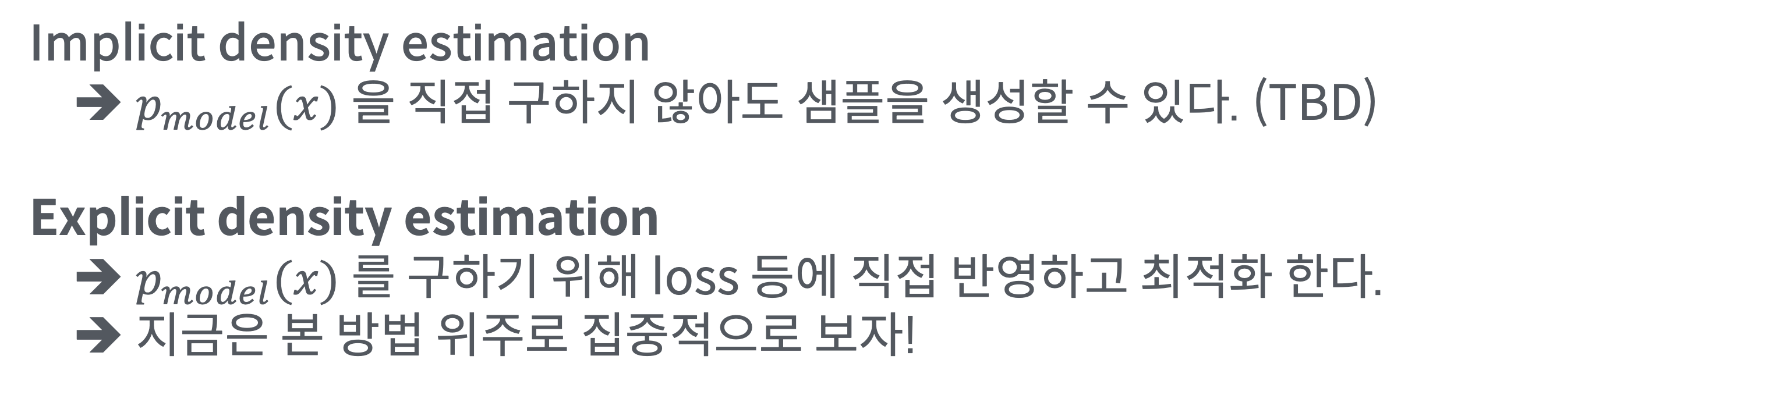
생성 모델(generative model)의 종류 (preview)
7.
Autoregressive vs autoencoder vs embedding vs seq2seq
Implicit density estimation
➔ $p_{model}(x)$ 을 직접 구하지 않아도 샘플을 생성할 수 있다. (TBD)
Explicit density estimation
➔ $p_{model}(x)$ 를 구하기 위해 loss 등에 직접 반영하고 최적화 한다.
➔ 지금은 본 방법 위주로 집중적으로 보자!

Slide 9
<Generative model series #1>
Autoregressive vs autoencoder vs embedding vs seq2seq
2 자가 회귀 (auto-regressive) 모델
7

Slide 10
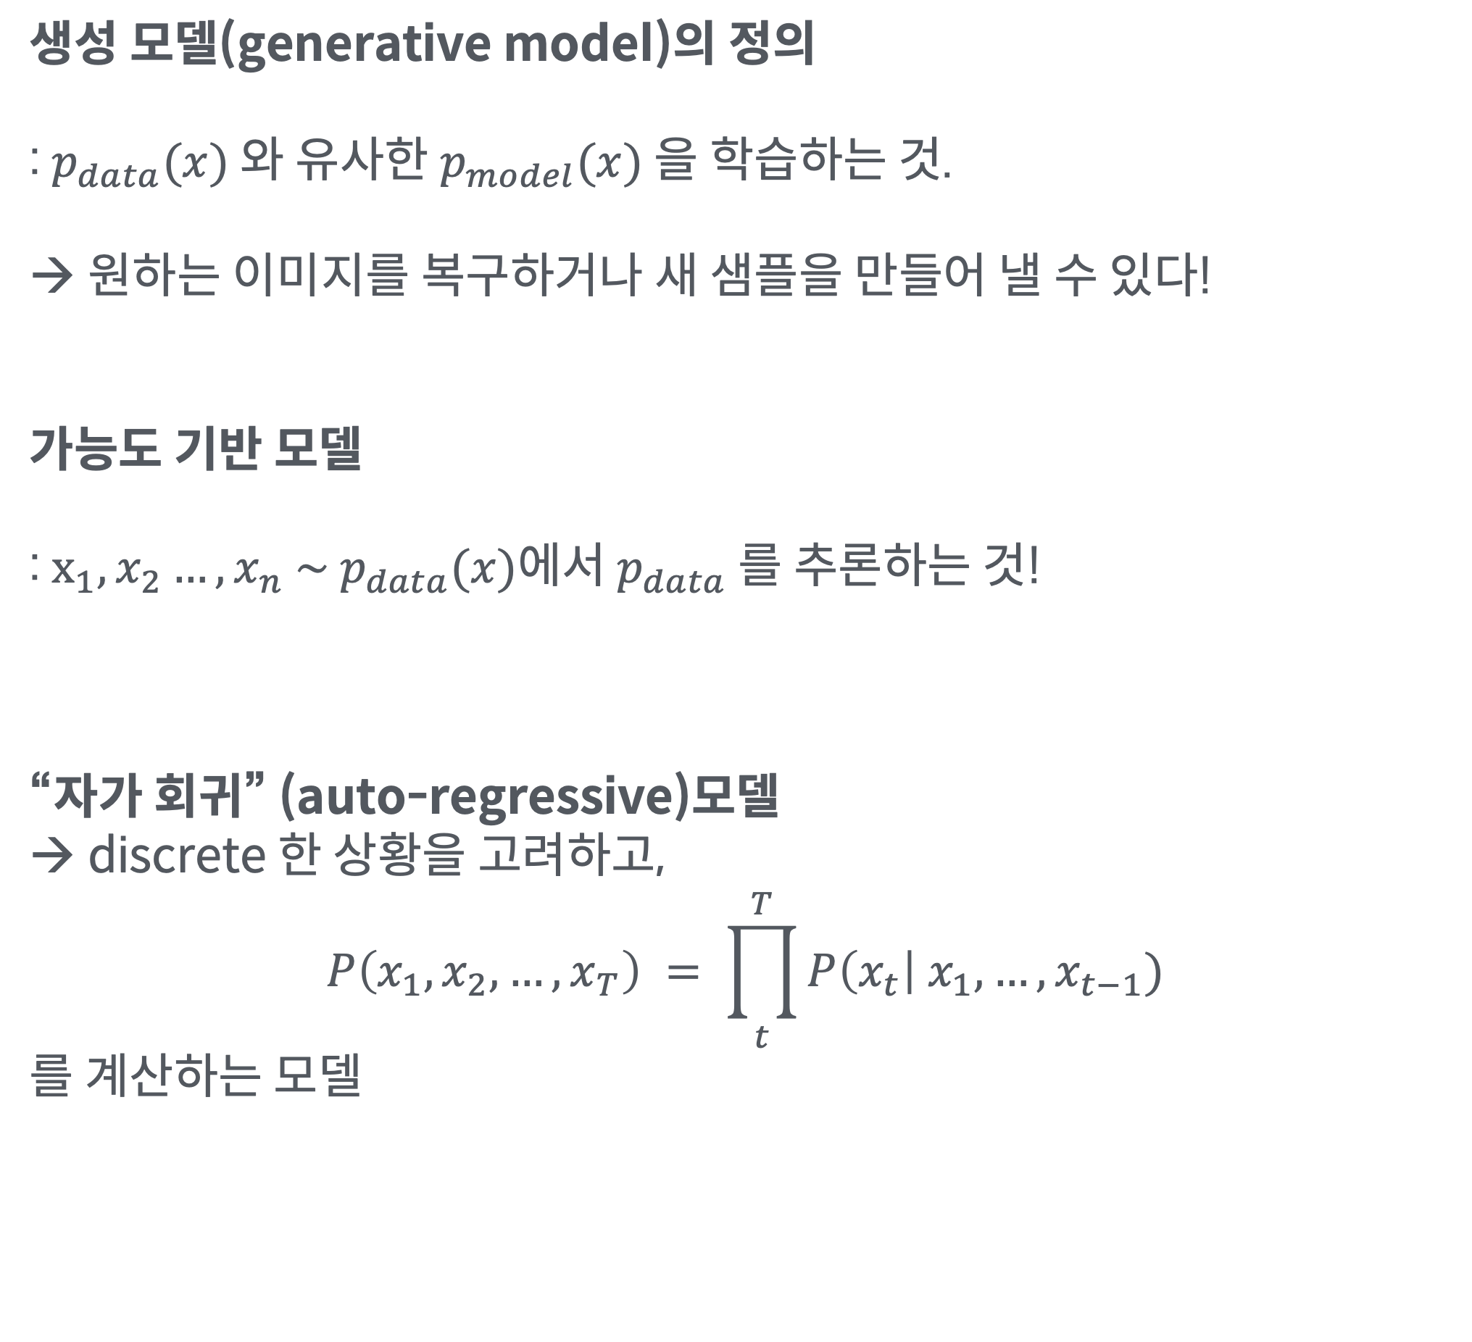
자가 회귀(Auto-regressive):
Explicit한 가능도 기반(likelihood-based)의 생성 모델 (generative model)의 형태
7.
Autoregressive vs autoencoder vs embedding vs seq2seq
생성 모델(generative model)의 정의
: $p_{data}(x)$ 와 유사한 $p_{model}(x)$ 을 학습하는 것.
→ 원하는 이미지를 복구하거나 새 샘플을 만들어 낼 수 있다!
가능도 기반 모델
: $x_{1},x_{2}…, x_{n} \sim p_{data}(x)$에서 $p_{data}$를 추론하는 것!
“자가 회귀” (auto-regressive)모델
→ discrete 한 상황을 고려하고,
$$P\left(x_{1},x_{2}, …, x_{T}\right) = \prod_{t}^{T}{P\left(x_{t}\right| x_{1}, …, x_{t−1})}$$
를 계산하는 모델
I. Sutskever, O. Vinyals, and Q. V. Le, Sequence to Sequence Learning with Neural Networks, NIPS 2014

Slide 11
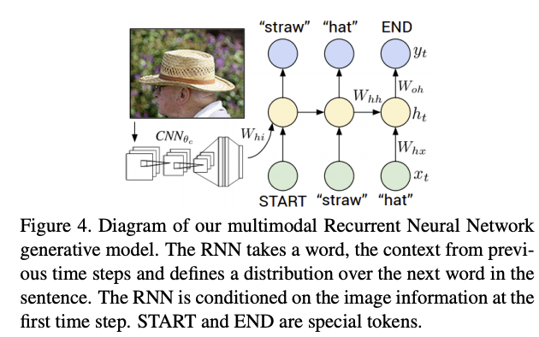
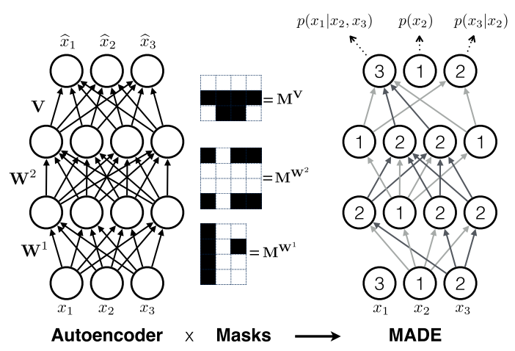
자가 회귀(Auto-regressive) 모델의 예
7.
Autoregressive vs autoencoder vs embedding vs seq2seq
1. RNN 등의 recurrent 모델을 이용하는 방법.
(i.e. charRNN)
→ 병렬 컴퓨팅이 어려움
2. Masking을 이용하는 방법
(i.e. Masked MLP, convolutions, self-attention)
동일 시간상의 연산들끼리 병렬 컴퓨팅 가능.
또한 이전 계산 값이 쓰이지 않는 다면, 이 역시 계산 가능
파라미터들이 시간이 지남에 따라 공유됨.
Karpathy, Andrej, and Li Fei-Fei. "Deep visual-semantic alignments for generating image descriptions." Proceedings of the IEEE conference on computer vision and pattern recognition. 2015.
Germain, Mathieu, et al. "Made: Masked autoencoder for distribution estimation." International Conference on Machine Learning. PMLR, 2015.

Slide 12
Masked Autoencoder for Distribution Estimation (MADE; 2015)
7.
Autoregressive vs autoencoder vs embedding vs seq2seq
보통의 auto-regressive를 위한 마스크의 형태:
array([
[0., 1., 1.],
[0., 0., 1.],
[0., 0., 0.]
], dtype=float32)
y = MATMUL(x, param * mask)
x: layer의 input
y: autoregressive의 결과
Germain, Mathieu, et al. "Made: Masked autoencoder for distribution estimation." International Conference on Machine Learning. PMLR, 2015.

Slide 13
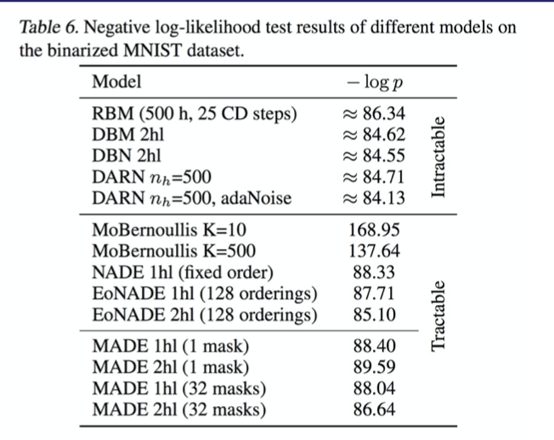
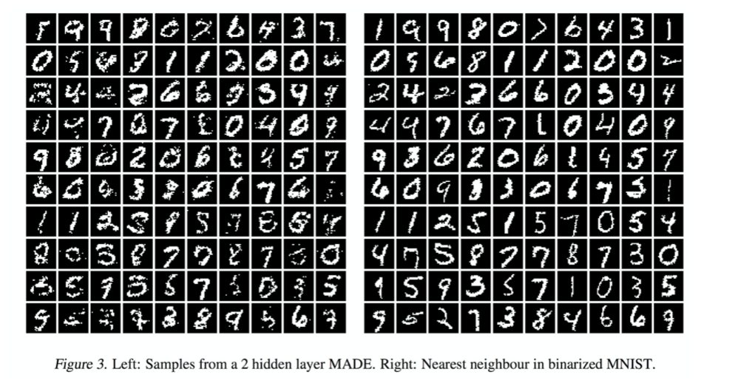
Masked Autoencoder for Distribution Estimation (MADE; 2015)
7.
Autoregressive vs autoencoder vs embedding vs seq2seq
Germain, Mathieu, et al. "Made: Masked autoencoder for distribution estimation." International Conference on Machine Learning. PMLR, 2015.

Slide 14
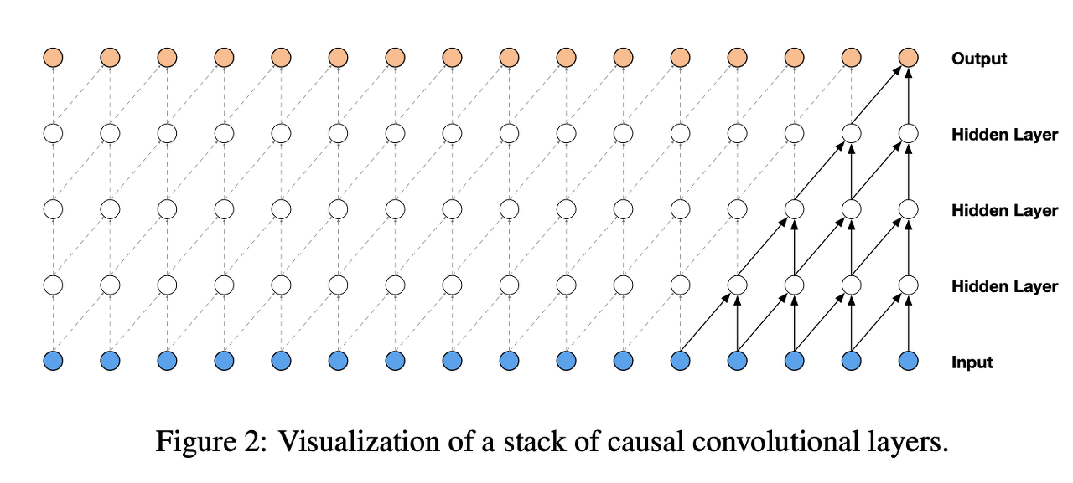
Masked Temporal (1D) Convolution
7.
Autoregressive vs autoencoder vs embedding vs seq2seq
padded_x = pad(x, [(0, 0), (k - 1, 0)]) y = conv1d(padded_x, kernel, padding='VALID’)
합성곱 신경망 convolutional layer의 kernel(receptive field)에 masking part의 구현.
보다 단순 마스킹을 사용하기 때문에, 구현하기 쉽다.
큰 크기라 하더라도 파라미터 수가 유지된다. (convolutional layer의 shared weight)
CNN자체가 GPU등에서 이미 많이 최적화가 되어있어, computation cost적인 측면에서 효율적이다.
그러나, receptive field에 제약을 거는 것이라 그 자체로 한계는 존재한다 ! (layer 수에 따라 linear하게 증가한다)
Oord, Aaron van den, et al. "Wavenet: A generative model for raw audio." arXiv preprint arXiv:1609.03499 (2016).

Slide 15

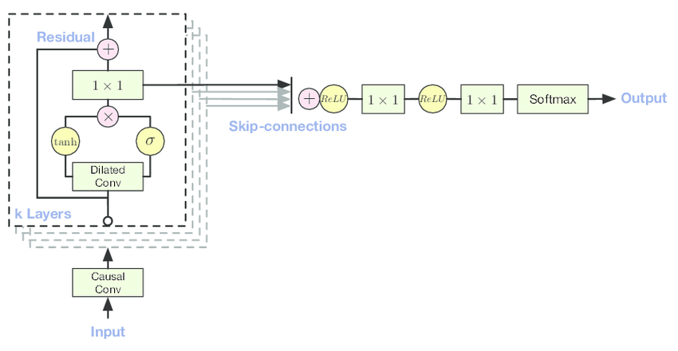
Masked Temporal (1D) Convolution
- WaveNet (2016)
7.
Autoregressive vs autoencoder vs embedding vs seq2seq
https://deepmind.com/blog/article/wavenet-generative-model-raw-audio
Receptive field를 dilated convolution으로 보완하였다 → 선형적으로 증가하는 것이 아닌, exponential 한 dilation이다.
Gated residual block, skip-connection을 이용해 효율을 높였다 !
Oord, Aaron van den, et al. "Wavenet: A generative model for raw audio." arXiv preprint arXiv:1609.03499 (2016).

Slide 16
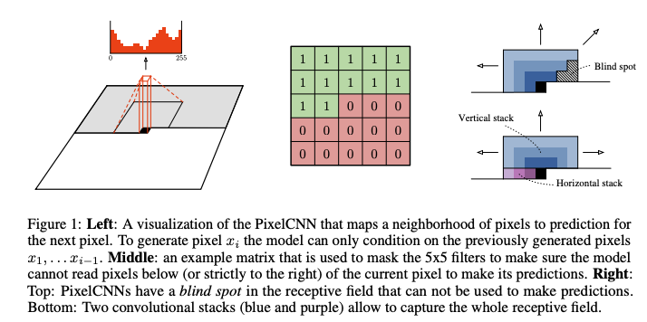
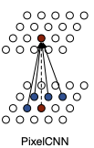
Masked Temporal (2D) Convolution
- PixelCNN | Gated PixelCNN (2016)
7.
Autoregressive vs autoencoder vs embedding vs seq2seq
이미지를 1D로 flatten할 수 있지만, 2D의 spatial한 정보를 잃을 수 있다.
2D 이미지를 mask하여 order를 지킬 수 있을까? → Auto-regressive ordering을 정한 mask를 쓰자 ➔ Pixel CNN
한가지 문제는 blind spot이 생길 수 있다 → Horizontal stack과 Vertical 한 부분을 나누고, 두개의 stream을 결합할 수 있다 ➔ Gated PixelCNN!
Oord, Aaron van den, et al. "Conditional image generation with pixelcnn decoders." arXiv preprint arXiv:1606.05328 (2016).
Van Oord, Aaron, Nal Kalchbrenner, and Koray Kavukcuoglu. "Pixel recurrent neural networks." International Conference on Machine Learning. PMLR, 2016.

Slide 17
Masked Temporal (2D) Convolution
- PixelCNN | Gated PixelCNN (2016)
7.
Autoregressive vs autoencoder vs embedding vs seq2seq
한가지 문제는 blind spot이 생길 수 있다 → Horizontal stack과 Vertical 한 부분을 나누고, 두개의 stream을 결합할 수 있다 ➔ Gated PixelCNN!
2개의 layer의 stack을 사용하여 blind spot 을 없앤다 !
Horizontal Stack : 현재 행을 기준으로 조절하여 horizontal stack 뿐만 아니라 이전 레이어의 출력도 입력으로 사용!
Vertical Stack : 현재 픽셀 부분 윗부분의 모든 행(row)에 mask 없이 적용한다. 이 출력물이 horizontal stack에 공급되고 receptive field가 직사각형 형태로 계속 커진다.
Oord, Aaron van den, et al. "Conditional image generation with pixelcnn decoders." arXiv preprint arXiv:1606.05328 (2016).
Van Oord, Aaron, Nal Kalchbrenner, and Koray Kavukcuoglu. "Pixel recurrent neural networks." International Conference on Machine Learning. PMLR, 2016.

Slide 18
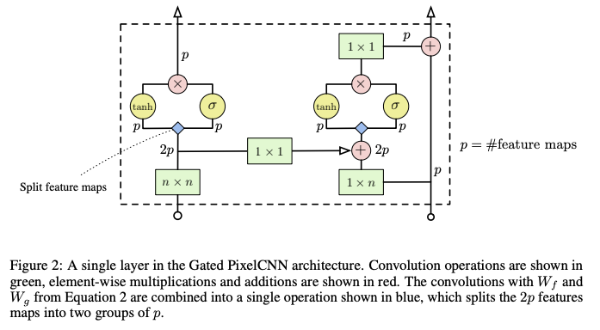
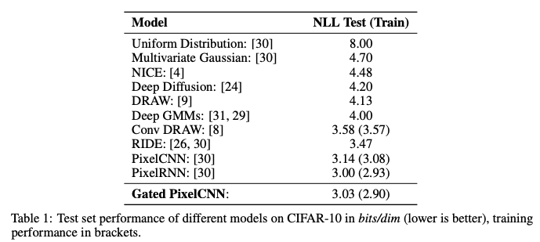
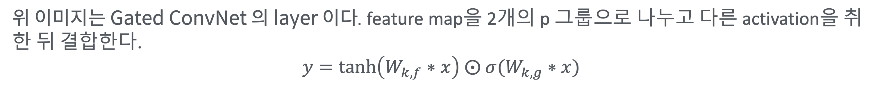
Masked Temporal (2D) Convolution
- Gated PixelCNN (2016)
7.
Autoregressive vs autoencoder vs embedding vs seq2seq
위 이미지는 Gated ConvNet 의 layer 이다. feature map을 2개의 p 그룹으로 나누고 다른 activation을 취한 뒤 결합한다.
$$y=\tanh\left(W_{k,f}∗x\right) ⨀ σ(W_{k, g}∗x)$$
Oord, Aaron van den, et al. "Conditional image generation with pixelcnn decoders." arXiv preprint arXiv:1606.05328 (2016).

Slide 19
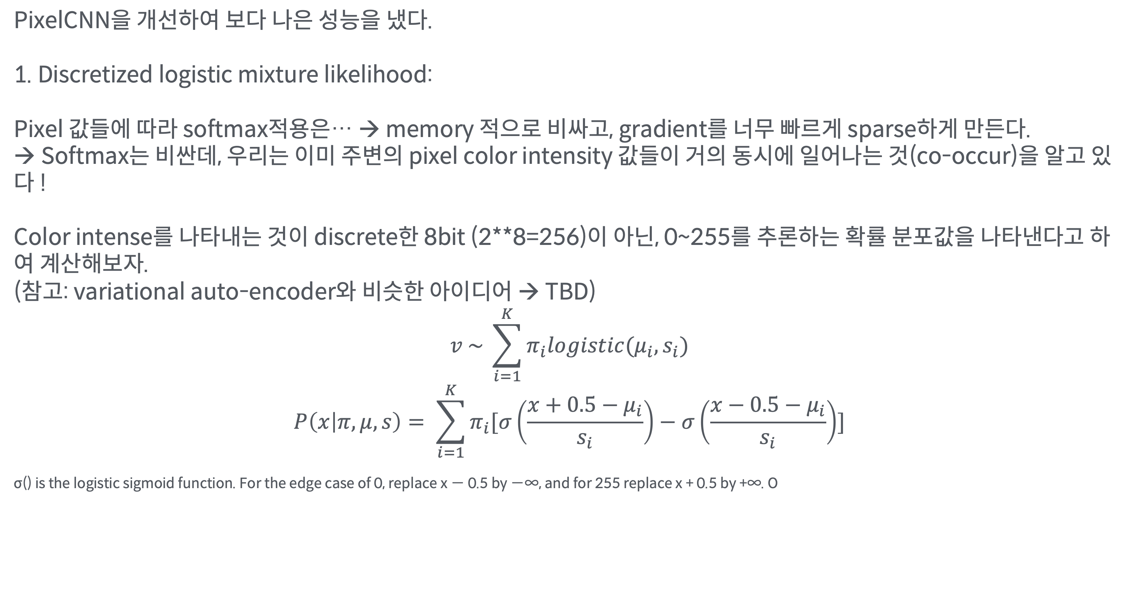
Masked Temporal (2D) Convolution
- PixelCNN++ (2017)
7.
Autoregressive vs autoencoder vs embedding vs seq2seq
PixelCNN을 개선하여 보다 나은 성능을 냈다.
1. Discretized logistic mixture likelihood:
Pixel 값들에 따라 softmax적용은… → memory 적으로 비싸고, gradient를 너무 빠르게 sparse하게 만든다.
→ Softmax는 비싼데, 우리는 이미 주변의 pixel color intensity 값들이 거의 동시에 일어나는 것(co-occur)을 알고 있다 !
Color intense를 나타내는 것이 discrete한 8bit (2**8=256)이 아닌, 0~255를 추론하는 확률 분포값을 나타낸다고 하여 계산해보자. (참고: variational auto-encoder와 비슷한 아이디어 → TBD)
$$v \sim \sum_{i=1}^{K}{π_{i}logistic(μ_{i}, s_{i})}$$
$$P\left(x | π, μ, s\right)= \sum_{i=1}^{K}{π_{i}[σ\left(\frac{x+0.5−μ_{i}}{s_{i}}\right)−σ\left(\frac{x−0.5−μ_{i}}{s_{i}}\right)]}$$
σ() is the logistic sigmoid function. For the edge case of 0, replace x − 0.5 by −∞, and for 255 replace x + 0.5 by +∞. O
Salimans, Tim, et al. "Pixelcnn++: Improving the pixelcnn with discretized logistic mixture likelihood and other modifications." arXiv preprint arXiv:1701.05517 (2017).

Slide 20
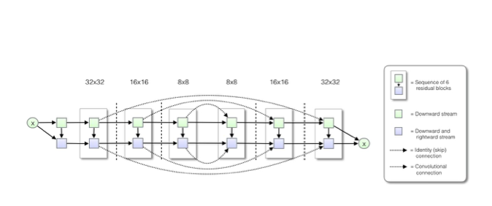
Masked Temporal (2D) Convolution
- PixelCNN++ (2017)
7.
Autoregressive vs autoencoder vs embedding vs seq2seq
PixelCNN을 개선하여 보다 나은 성능을 냈다.
2. 다운 샘플링 (down sampling)
➔ Pixel CNN은 장거리 종속성을 계산할 수 없었다 → 이를 극복하기 위해 Stride 2의 convolution layer로 다운샘플링한다. 다운샘플링은 입력 크기를 줄여 수신 필드의 상대적 크기를 개선하여 정보 손실을 가져오지만, 단축 연결을 추가하여 보완할 수 있다!
3. Skip-connection
➔ U-Net과 같이 다운샘플링 & 업샘플링 중 인코더 디코더에 skip-connection을 가진다!
Salimans, Tim, et al. "Pixelcnn++: Improving the pixelcnn with discretized logistic mixture likelihood and other modifications." arXiv preprint arXiv:1701.05517 (2017).

Slide 21
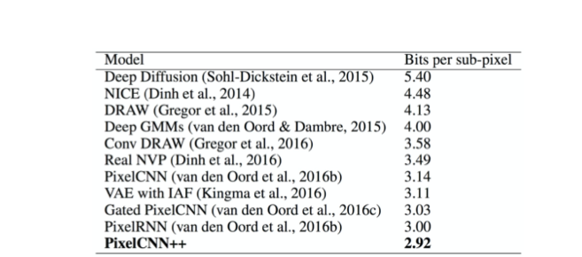
Masked Temporal (2D) Convolution
- PixelCNN++ (2017)
7.
Autoregressive vs autoencoder vs embedding vs seq2seq
Salimans, Tim, et al. "Pixelcnn++: Improving the pixelcnn with discretized logistic mixture likelihood and other modifications." arXiv preprint arXiv:1701.05517 (2017).

Slide 22
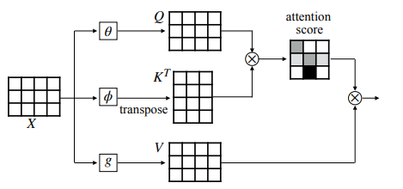
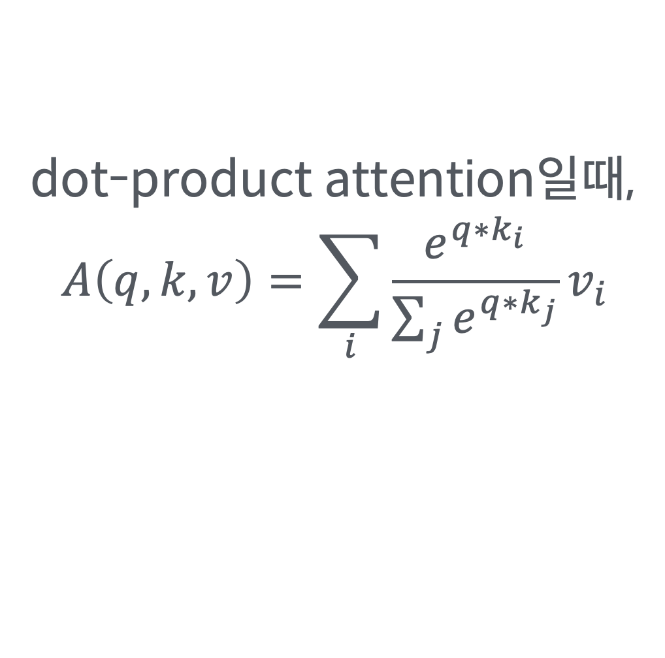
Masked Attention
➔ Self-attention? | Recap: Attention
7.
Autoregressive vs autoencoder vs embedding vs seq2seq
Attention이 encoder decoder구조를 가지는 seq2seq에서 정의되었지만.. 다른 분야에서도 쓸 수 있다.
→ How?
만약 Attention 구조에서, key, value외에 query역시 같은 소스에서 계산하면 된다.
이를 self-attention이라고 한다!
dot-product attention일때,
$$A\left(q, k, v\right)=\sum_{i}{\frac{e^{q∗k_{i}}}{\sum_{j}{e^{q∗k_{j}}}}v_{i}}$$

Slide 23

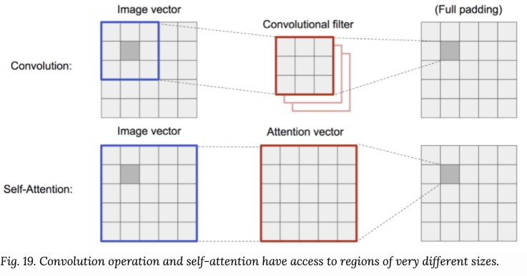
Masked Attention
➔ Self-attention의 장점
7.
Autoregressive vs autoencoder vs embedding vs seq2seq
CNN 등은 receptive field의 크기만큼만 볼 수 있는 단점을 가지고 있었다 → long-range 영역의 dependency를 잡기 어려웠다 !
(self-)attention은?
무제한의 receptive field
데이터 사이즈에 따라 O(1) parameter scaling을 가진다. 데이터가 커져도 괜찮은 편!
RNN등에 비해 parallel computing이 쉽다!
Image is from https://lilianweng.github.io/lil-log/2018/06/24/attention-attention.html

Slide 24
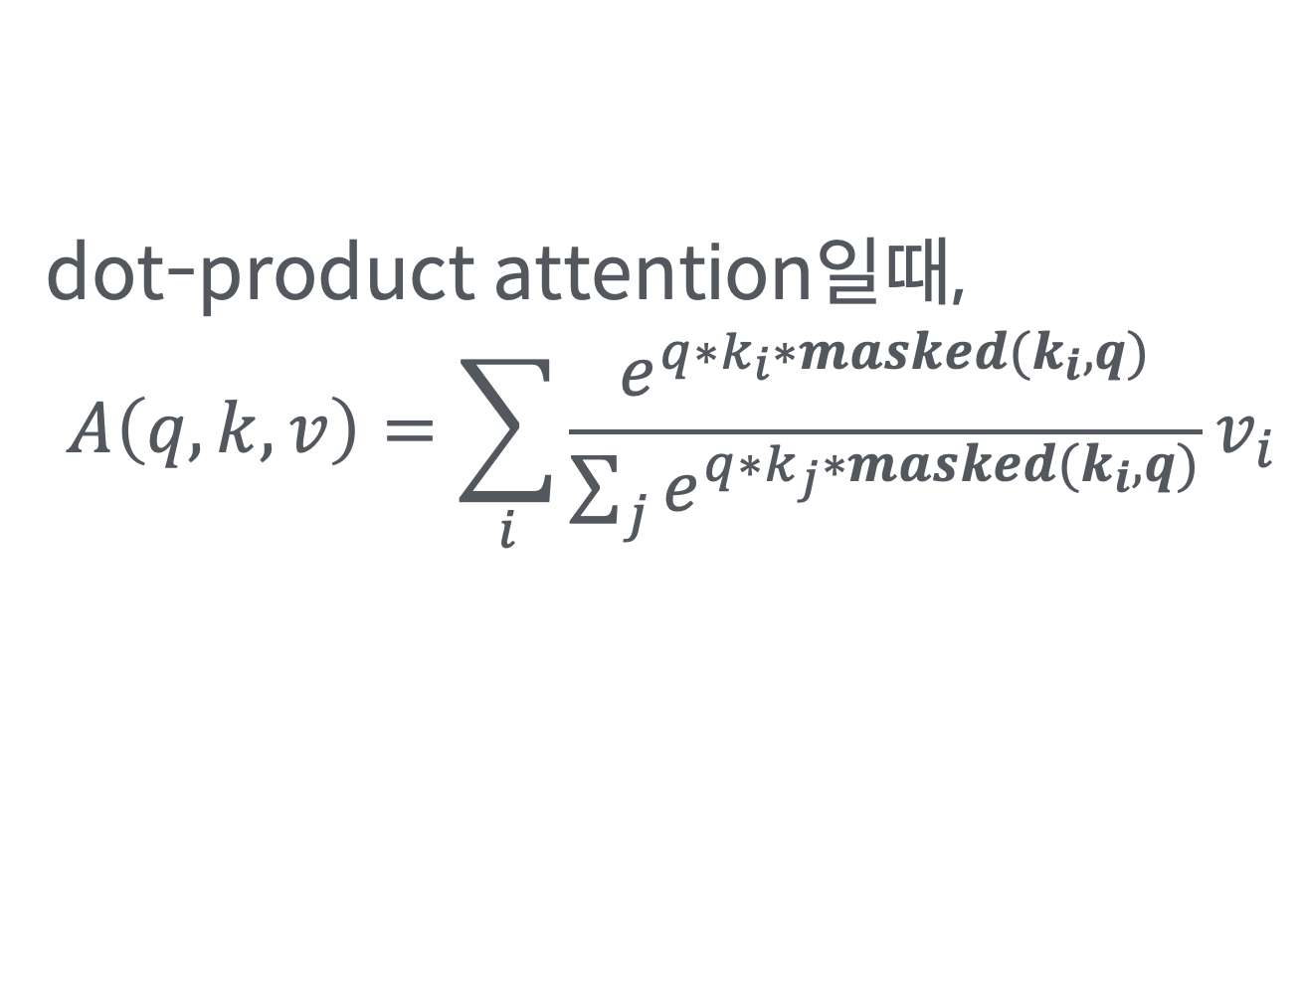
Masked Attention
7.
Autoregressive vs autoencoder vs embedding vs seq2seq
Attention score를 구할 때 masking을 취한다 !
dot-product attention일때,
$$A\left(q, k, v\right)=\sum_{i}{\frac{e^{q∗k_{i}∗masked(k_{i}, q)}}{\sum_{j}{e^{q∗k_{j}∗masked(k_{i}, q)}}}v_{i}}$$

Slide 25
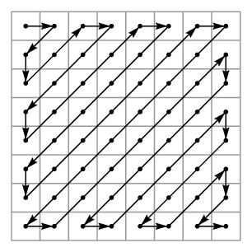
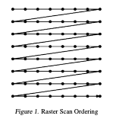
Masked Attention
7.
Autoregressive vs autoencoder vs embedding vs seq2seq
장점? CNN 마스킹 보단 자유롭다!
원하는 순서로 auto-regressive masking이 가능!
예:
Chen, Xi, et al. "Pixelsnail: An improved autoregressive generative model." International Conference on Machine Learning. PMLR, 2018.

Slide 26
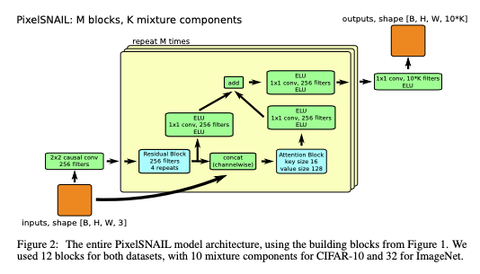
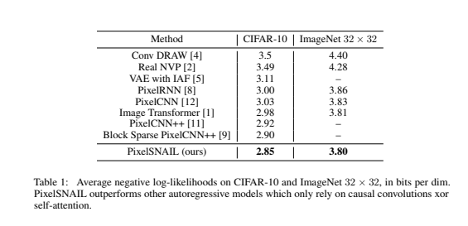
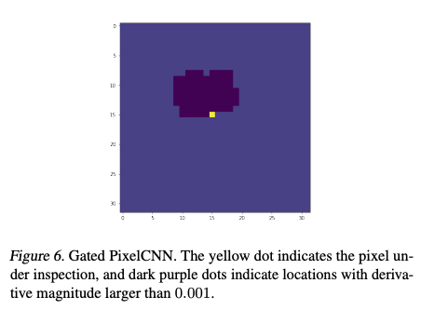
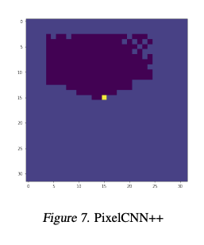
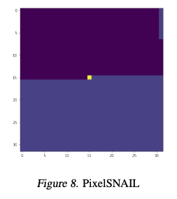
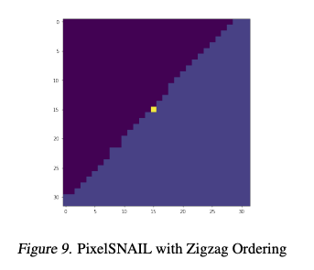
Masked Attention + Convolution (PixelSNAIL; 2018)
7.
Autoregressive vs autoencoder vs embedding vs seq2seq
Chen, Xi, et al. "Pixelsnail: An improved autoregressive generative model." International Conference on Machine Learning. PMLR, 2018.

Slide 27
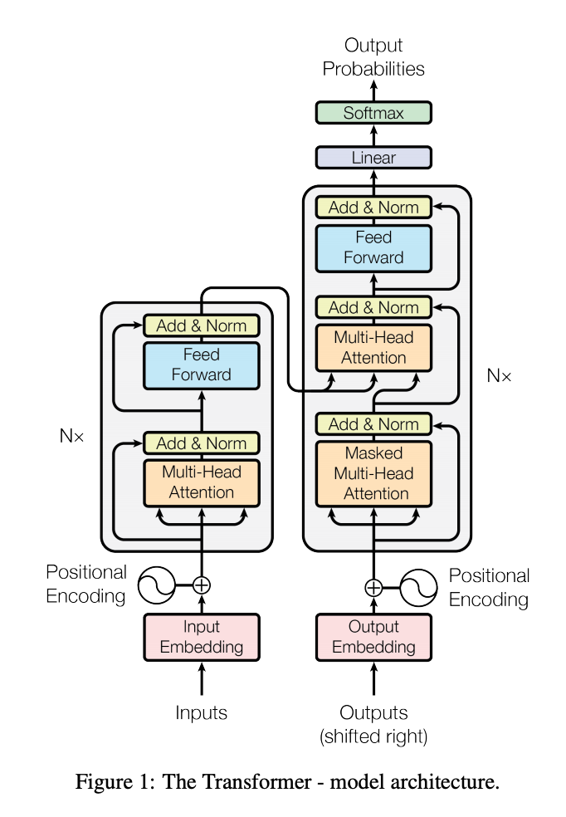
Masked Attention → Applied to “Transformer based models” (TBD)
7.
Autoregressive vs autoencoder vs embedding vs seq2seq
Vaswani, Ashish, et al. "Attention is all you need." Advances in neural information processing systems. 2017.

Slide 28
Neural auto-regressive 모델의 장단점
7.
Autoregressive vs autoencoder vs embedding vs seq2seq
장점:
모델 성능에 있어 일반적으로 가장 좋다!
Expressivity: autoregressive factorization이 일반적이고 또 코드를 작성하기 쉬운 편이다!
Generalization: 의미있는 parameter sharing이 좋은 귀납적인 편향 (inductive bias)를 주어 일반화가 잘 된다 !
많은 데이터 셋과 도메인에서 state-of-art를 이룬다!
단점:
샘플 하나당 한번의 forward pass를 하여야 한다! → 여러 forward하여야 할 시…
매우 느리다 !
예: Tesla K40 GPU로 32 x 32 이미지를 생성하면… 개당 1분 내외로 걸릴 수도 있다…

Slide 29
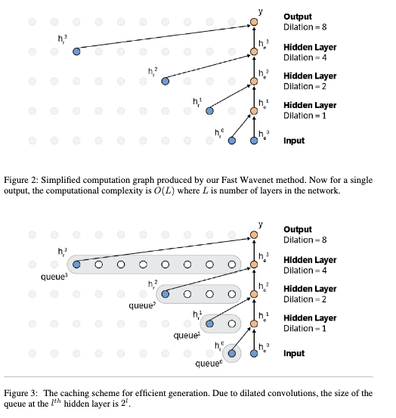
Neural auto-regressive 모델의 단점 보완법?
7.
Autoregressive vs autoencoder vs embedding vs seq2seq
Dynamic programming 스럽게 caching 을 할 수 있다 ! (연산이 겹치는 부분이 존재한다)
O(d) → O(log(d))
단, 구현 엔지니어링 난이도는 높은 편이다.
예).
fast-wavenet
multi-scale PixelCNN
Paine, Tom Le, et al. "Fast wavenet generation algorithm." arXiv preprint arXiv:1611.09482 (2016).

Slide 30
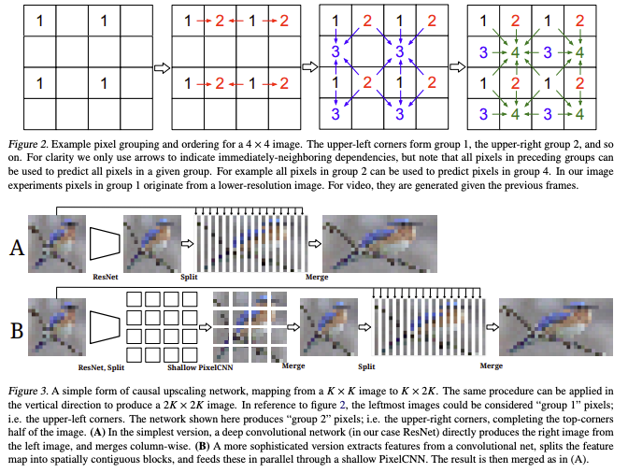
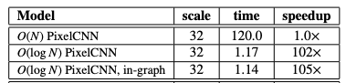
Neural auto-regressive 모델의 단점 보완법?
Multi-scale PixelCNN
7.
Autoregressive vs autoencoder vs embedding vs seq2seq
모델 Inference 속도 향상!
Reed, Scott, et al. "Parallel multiscale autoregressive density estimation." International Conference on Machine Learning. PMLR, 2017.

Slide 31
Deep generative models #1
- Autoregressive vs autoencoder vs embedding vs seq2seq -
3 Auto-encoder
7

Slide 32
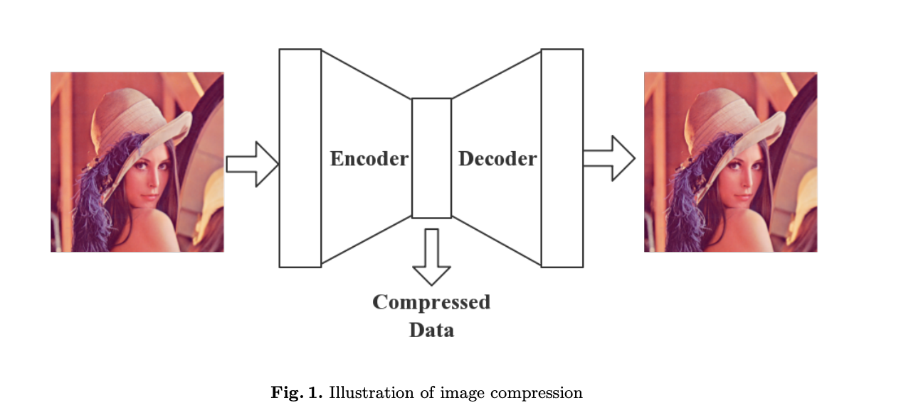
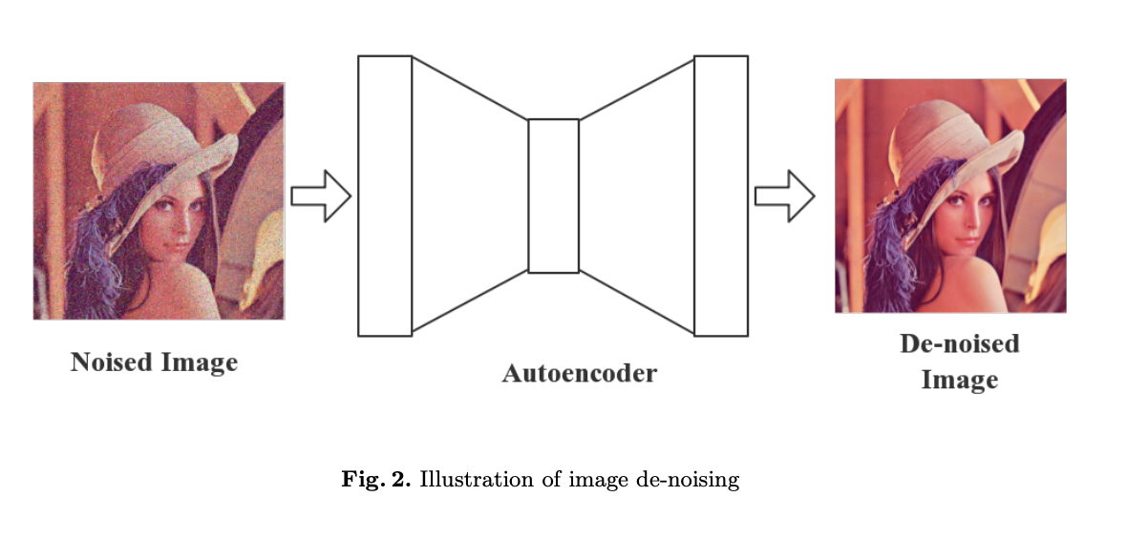
Auto-encoder (오토 인코더)
7.
Autoregressive vs autoencoder vs embedding vs seq2seq
오토 인코더(auto-encoder)는 input 을 그대로 output 으로 복사하 듯 생성하는 것을 목표로 하는 신경망
하지만, 이는 훈련과정에서 reconstruction error를 줄이는 것 이상을 의미할 수 있다! 아래 application 을 보자.
Application
Embedding
중간에 bottle-neck구조를 취해, 압축된 잠재 변수(latent variable; latent vector; representation)을 얻기 위한 목적
Generative models
생성물을 원본 대비 의도적인 변형(압축, 노이즈 제거등) 이 가해진 출력을 "생성"하기 위한 목적
예) denoising auto-encoder
Image is from Zhang, Yifei. "A better autoencoder for image: Convolutional autoencoder." ICONIP17-DCEC. Available online: http://users. cecs. anu. edu. au/Tom. Gedeon/conf/ABCs2018/paper/ABCs2018_paper_58. pdf (accessed on 23 March 2017). 2018.

Slide 33
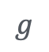
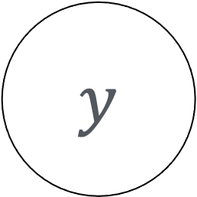
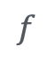
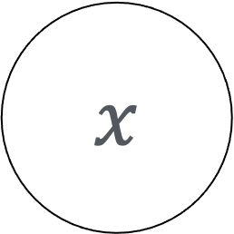







Auto-encoder (오토 인코더)
7.
Autoregressive vs autoencoder vs embedding vs seq2seq
수식 / 그래프 표현식으로 쓰면 다음과 같다.
이때, encoder/decoder 함수는 어떠한 함수, network 여도 관계없다.
Encoder 함수:
$$z=f(x)$$
Decoder 함수:
$$\hat{x}=y=g(f(x))$$
$$x$$
$$f$$
$$g$$
$$\hat{x}$$
$$z$$
$$z$$
$$f$$
$$g$$
$$x$$
$$y$$
Image is from Zhang, Yifei. "A better autoencoder for image: Convolutional autoencoder." ICONIP17-DCEC. Available online: http://users. cecs. anu. edu. au/Tom. Gedeon/conf/ABCs2018/paper/ABCs2018_paper_58. pdf (accessed on 23 March 2017). 2018.
Input
Output

Slide 34


Vanilla (pure) auto-encoder의 응용
- Dimension reduction (차원 축소) | image restoration
7.
Autoregressive vs autoencoder vs embedding vs seq2seq
Image is from https://stats.stackexchange.com/questions/190148/building-an-autoencoder-in-tensorflow-to-surpass-pca
잘 학습된 auto-encoder는 PCA 등 기존 ML보다 성능이 좋다.
Bigdeli, Siavash Arjomand, and Matthias Zwicker. "Image restoration using autoencoding priors." arXiv preprint arXiv:1703.09964 (2017).

Slide 35




Auto-encoder의 종류
- encoder decoder에 따라…
7.
Autoregressive vs autoencoder vs embedding vs seq2seq
Collin, Anne-Sophie, and Christophe De Vleeschouwer. "Improved anomaly detection by training an autoencoder with skip connections on images corrupted with Stain-shaped noise." 2020 25th International Conference on Pattern Recognition (ICPR). IEEE, 2021.
Guo, Xifeng, et al. "Deep clustering with convolutional autoencoders." International conference on neural information processing. Springer, Cham, 2017.
Srivastava, Nitish, Elman Mansimov, and Ruslan Salakhudinov. "Unsupervised learning of video representations using lstms." International conference on machine learning. PMLR, 2015.
Spinelli, Indro, Simone Scardapane, and Aurelio Uncini. "Missing data imputation with adversarially-trained graph convolutional networks." Neural Networks 129 (2020): 249-260.

Slide 36



Auto-encoder의 종류
- 학습 방법 (목적 함수)에 따라… (TBD)
7.
Autoregressive vs autoencoder vs embedding vs seq2seq
Variational Inference (VI)의 방법을 이용한 variational auto-encoder (VAE)
Doersch, Carl. "Tutorial on variational autoencoders." arXiv preprint arXiv:1606.05908 (2016).
Generative adversarial network (GAN)의 학습 방법을 이용한 adversarial auto-encoder (AAE)
Makhzani, Alireza, et al. "Adversarial autoencoders." arXiv preprint arXiv:1511.05644 (2015).

Slide 37
Deep generative models #1
- Autoregressive vs autoencoder vs embedding vs seq2seq -
4 Embedding
7

Slide 38


Embedding
7.
Autoregressive vs autoencoder vs embedding vs seq2seq
$$x=\{x_{1},…, x_{T}\}$$
Encoder
$$z$$
ML에서의 embedding이란?
“An embedding is a relatively low-dimensional space into which you can translate high-dimensional vectors”. (https://developers.google.com/machine-learning/crash-course/embeddings/video-lecture?hl=ko)
다른 말로 embedding 은, discrete 한 고차원 벡터를 continuous 한 저차원 벡터로 매핑(mapping) 할 수 있는 표현(Representation)이라 할 수 있다. 이는 차원 축소(Dimension reduction) 등으로 구할 수 있다.
크게 3가지 용도:
가장 가까운 이웃 정보를 찾도록 해준다. → 유저의 관심사나 클러스터 카테고리에 대해서 추천을 하도록 도와준다.
머신 러닝의 피처로서 learning을 위한 입력 값을 임베딩하여 사용할 수 있다.
카테고리 간 개념과 관련 정도를 시각화 해줄 수 있다.

Slide 39

Embedding의 종류: Categorical value
One-hot encoding | Label encoding
7.
Autoregressive vs autoencoder vs embedding vs seq2seq
Label encoding
고유번호를 integer로 저장하는 방법 예: [4, 0, 3, …]
Pros: 간단하고, one-hot에 비해 변환이 빠르다. 멱등성(idempotent)이 보장된다.
Cons:
각 카테고리의 관계를 파악하기 어렵다.
예) 9-10의 관계는 5, 10의 관계보다 가까울 것이라 기대되지만 본 embedding에서는 그렇지 아니한다.
Loss 식 설계 등에서 고려할 점이 늘어난다.
One-hot encoding
각 카테고리를 고유한 번호로 인코딩하고, 번호와 동일한 index 에서는 1, 나머지에서는 0을 값으로 하는 벡터로 변환한다.
Pros: 간단하고, 각 카테고리가 독립적일 때 효과적이다. Cons:
→ 매우 sparse하다. (대부분 메모리의 값이 0이다)
→ 메모리 적으로 매우 비효율적이다.
→ 카테고리 간 관계를 고려하지 않는다.
https://www.tensorflow.org/text/guide/word_embeddings

Slide 40


Embedding의 종류: Categorical value
Lookup Table 기반 embedding (torch.nn.Embedding, tf.keras.layers.Embedding)
7.
Autoregressive vs autoencoder vs embedding vs seq2seq
https://wikidocs.net/64779
https://pytorch.org/docs/stable/generated/torch.nn.Embedding.html
- Integer 카테고리에 1대1로 대응하는 embedding vector을 Table 에 모아둔다.
- Integer을 index로 Table 을 Lookup 하여 embedding vector을 반환한다.
- Lookup table 은 '학습'이 가능하며, 1대1 대응이기에 다른 임베딩에 비해 parameter 가 단순한 편이다.

Slide 41
Embedding의 종류: 자연어 처리를 위한 embedding
- Bag of words 기반
7.
Autoregressive vs autoencoder vs embedding vs seq2seq
Bag of words: 문장에 많이 쓰인 단어는?
주제가 비슷한 문서는 등장하는 단어도 비슷할 것.
즉, 단어 순서와 상관없이 많이 등장하는 단어는 그 주제와 관련이 있을 것!
이러한 전제 하에 단어의 빈도수 자체를 representation으로 사용하는 방식이 bag of words embedding이다.
*Bag : 순서를 고려하지 않고 중복되는 경우를 허용하는 집합
Static vector, static word embedding 기반 중, sparse vector로 구분된다!

Slide 42



Embedding의 종류: 자연어 처리를 위한 embedding
- Bag of words 기반: TF-IDF
7.
Autoregressive vs autoencoder vs embedding vs seq2seq
TF-IDF(Term Frequency – Inverse Document Frequency)
TF와 IDF을 곱한 값
점수가 높은 단어일수록 다른 문서에는 많지 않고 해당 문서에서 자주 등장하는 단어를 의미!
장점: 어떤 단어가 중요한 단어인지 직관적인 해석이 가능.
단점: 문맥에 대한 고려를 해주지 않음 (단어의 의미가 포함되지 않음)
TF(단어 빈도, term frequency)
→ 특정한 단어가 문서 내에 얼마나 자주 등장하는지를 나타내는 값.
이 값이 높을수록 문서에서 중요하다고 생각할 수 있다.
→ 하지만 하나의 문서에서 많이 나오지 않고 다른 문서에서 자주 등장하면 단어의 중요도는 낮아진다.
DF(문서 빈도, document frequency)
특정 단어가 등장하는 문서 개수
DF의 역수는 IDF(역문서 빈도, inverse document frequency)라고 한다!
= $idf\left(d, t\right)=log{(\frac{n}{1+df(t)})}$

Slide 43



Embedding의 종류: 자연어 처리를 위한 embedding
- Bag of words 기반: 잠재 의미 분석 (Latent Semantic Analysis; LSA)
7.
Autoregressive vs autoencoder vs embedding vs seq2seq
잠재 의미 분석 (Latent Semantic Analysis; LSA)
기존 one-hot encoding이나 TF-IDF의 “단어의 의미를 고려하지 못하는 단점”을 해결한 방법
TF-IDF 행렬에 Truncated Singular Value Decomposition(SVD)을 적용
SVD의 Singular Value($∑$)는 $AA^{T}$의 고유 값에 제곱근을 취한 결과
Truncated는 SVD는 $∑$행렬의 대각 원소 가운데 상위 t개만 골라낸 형태
$A=UΣV^{T}$
장점 : 단어의 잠재적인 의미를 고려
단점 : 새로운 정보에 대한 업데이트가 어렵고 단어-문서 간의 similarity을 계산하기 어려움 (차원이 축소되어서 단어 간의 의미 파악이 힘듦)
https://ratsgo.github.io/from%20frequency%20to%20semantics/2017/04/06/pcasvdlsa/
Deerwester, Scott, et al. "Indexing by latent semantic analysis." Journal of the American society for information science 41.6 (1990): 391-407.

Slide 44

Embedding의 종류: 자연어 처리를 위한 embedding
- Bag of words 기반: PMI(pointwise mutual information)
7.
Autoregressive vs autoencoder vs embedding vs seq2seq
Pointwise mutual information(PMI)
정보 이론의 PMI을 응용하여, 각 word간 semantic representation을 알아낼 수 있다!
TF-IDF와 같이 sparse vector representation방법 중 하나!
$$PMI\left(a,b\right)=\log{(\frac{P(a, b)}{P\left(a\right)P(b)})}$$
값이 클수록 correlated(함께 많이 등장)되었다는 의미 !
Deerwester, Scott, et al. "Indexing by latent semantic analysis." Journal of the American society for information science 41.6 (1990): 391-407.

Slide 45



Embedding의 종류: 자연어 처리를 위한 embedding
- 신경망 이용: Word2Vec
7.
Autoregressive vs autoencoder vs embedding vs seq2seq
단어의 의미를 고려하지 못하는 단점을 해결!
중심 단어와 주변 단어 간의 관계를 통해서, ‘학습 가능한 모델로’ embedding 하는 방법
→ 학습 하기 때문에, dynamic하게 그 embedding 값이 변할 수 있다!
CBOW(continuous bag of words): 주변에 있는 문맥 단어들을 가지고, 중간에 있는 기준 단어를 예측하는 방법
Skip-Gram : 중심의 기준 단어를 보고 어떤 문맥 단어가 등장할 지 예측하는 방법
장점: 단어들의 similarity을 계산하기에 embedding 된 벡터 자체가 단어의 의미를 포함.
적은 차원으로 대상을 표현할 수 있고 일반화 능력을 갖추고 있다.
온라인 방식으로 모델에 데이터가 공급될 수 있고 전 처리가 거의 필요하지 않음 ➔ 메모리가 거의 필요하지 않다!
단점: 사용자가 지정한 윈도우(주변 단어 몇 개만 볼 지) 내에서만 학습/분석이 이뤄지기 때문에 말뭉치 전체의 공기 정보(co-occurrence)는 반영되기 어려움.
데이터가 충분히 많아야 학습이 잘 된다.
카테고리 수가 너무 많으면(어휘가 많으면) softmax 함수를 사용하여 모델을 학습하기가 매우 어려움
➔ 이를 해결하기 위해 negative sampling 같은 방법이 도입
Skip-gram 의 목적함수:
$$\max{p\left(o | c\right)}=max\frac{\exp\left(u_{o}^{T}v_{c}\right)}{\sum_{w=1}^{W}{exp⁡(u_{w}^{T}v_{c})}}$$
u, v → 단어 벡터
o: 주변단어, c: 중심 단어
Rong, Xin. "word2vec parameter learning explained." arXiv preprint arXiv:1411.2738 (2014).

Slide 46
Embedding의 종류: 자연어 처리를 위한 embedding
- 신경망 이용: GloVe (global vectors for word representation)
7.
Autoregressive vs autoencoder vs embedding vs seq2seq
LSA, Word2Vec의 문제점을 개선한 모델로 “임베딩 된 단어 벡터 간 유사도 측정을 수월하게 하면서도 전체 도큐먼트의 통계 정보를 좀 더 잘 반영”
LSA: LSA는 전체 도큐먼트 전체의 통계적인 정보를 모두 활용하지만, 단어/문서 간 유사도를 측정하기는 어려운 단점
Word2Vec: 저 차원 벡터 공간에 임베딩 된 단어 벡터 사이의 유사도를 측정하는 데는 LSA에 비해 좋은 성능을 가지지만, 사용자가 지정한 윈도우(주변 단어 몇 개만 볼지) 내에서만 학습/분석이 이뤄지기 때문에 도큐먼트 전체의 공기 정보(co-occurrence)는 반영되기 어려운 단점
GloVe: LSA의 메커니즘이었던 카운트 기반의 방법과 Word2Vec의 메커니즘이었던 예측 기반의 방법론 두 가지를 모두 사용
이해하기 위해서는 먼저
윈도우 기반 동시 등장 행렬 (window based co-occurrence matrix)
동시 등장 확률 (co-occurrence probability)
을 이해하자
Pennington, Jeffrey, Richard Socher, and Christopher D. Manning. "Glove: Global vectors for word representation." Proceedings of the 2014 conference on empirical methods in natural language processing (EMNLP). 2014.

Slide 47

Embedding의 종류: 자연어 처리를 위한 embedding
- 신경망 이용: GloVe (global vectors for word representation)
7.
Autoregressive vs autoencoder vs embedding vs seq2seq
윈도우 기반 동시 등장 행렬 (window based co-occurrence matrix)
추후 $X$로 표기할 것이다.
$X_{ij}$ : 중심단어 i가 등장했을 때 윈도우 내 주변 단어 j가 등장하는 횟수
$X_{i}$ : $\sum_{j}{X_{ij}}$ ➔ 동시 등장 행렬에서 i행의 값 모두 더한 값.
예) I like deep learning, I enjoy embedding, I like fastcampus
 | I | Like | Enjoy | Deep | Learning | Embedding | Fastcampus
I | 0 | 2 | 1 | 0 | 0 | 0 | 0
Like | 2 | 0 | 0 | 1 | 0 | 1 | 0
Enjoy | 1 | 0 | 0 | 0 | 0 | 0 | 1
Deep | 0 | 1 | 0 | 0 | 1 | 0 | 0
Learning | 0 | 0 | 0 | 1 | 0 | 0 | 0
Embedding | 0 | 1 | 0 | 0 | 0 | 0 | 0
Fastcampus | 0 | 0 | 1 | 0 | 0 | 0 | 0
Pennington, Jeffrey, Richard Socher, and Christopher D. Manning. "Glove: Global vectors for word representation." Proceedings of the 2014 conference on empirical methods in natural language processing (EMNLP). 2014.

Slide 48


Embedding의 종류: 자연어 처리를 위한 embedding
- 신경망 이용: GloVe (global vectors for word representation)
7.
Autoregressive vs autoencoder vs embedding vs seq2seq
동시 등장 확률 (co-occurrence probability)
$P_{ik}=P\left(k | i\right)$ → 동시 등장 행렬(co-occurrence matrix)로부터 특정 단어 i의 전체 등장 횟수를 카운트하고, 특정 단어 i가 등장했을 때 어떤 단어 k가 등장한 횟수를 카운트하여 계산한 조건부 확률
$P\left(k | i\right)$에서 i을 중심 단어(center word), k을 주변 단어(context word)라 했을 때,
co-occurrence matrix 에서 중심 단어 i의 행의 모든 값을 더한 값을 분모로 하고 i행 k열의 값을 분자로 한 값이다.
Ice 가 등장했을 때 solid가 등장할 확률 1.9e-4 는 solid가 등장할 확률 2.2e-5 보다 8.9배 크다!
→ 이를 이용한 손실 함수는?
Pennington, Jeffrey, Richard Socher, and Christopher D. Manning. "Glove: Global vectors for word representation." Proceedings of the 2014 conference on empirical methods in natural language processing (EMNLP). 2014.

Slide 49



Embedding의 종류: 자연어 처리를 위한 embedding
- 신경망 이용: GloVe (global vectors for word representation)
7.
Autoregressive vs autoencoder vs embedding vs seq2seq
GloVe
‘Embedding된 중심 단어($w_{i}$)와 주변 단어 벡터($\tilde{w_{k}}$)의 내적(dot product)이 전체 corpus에서의 동시 등장 확률의 log값 이 되도록 만드는 것’
이를 만족하도록 embedding vector을 만드는 것이 목표!
$dot product\left(w_{i}, \tilde{w_{k}}\right)=w_{i}^{T}{\tilde{w}}_{j}≈\log{P\left(k | i\right)}=\log{P_{ik}}$의 꼴
$X_{ij}$ : window based co-occurrence matrix : 중심단어 i가 등장했을 때 윈도우 내 주변 단어 j가 등장하는 횟수
손실 함수 $J=\sum_{i,j=1}^{V}{{f(X_{ij})\left(w_{i}^{T}{\tilde{w}}_{j}+b_{i}+\tilde{b_{j}}−\log{X_{ij}}\right)}^{2}}, where f\left(x\right)=\left\{\begin{aligned}{\left(\frac{x}{x_{max}}\right)}^{α} \\ 1 otherwise\end{aligned} if x<x_{max}\right. →b_{i}, \tilde{b_{j}}$ 는 bias 이다.
Pennington, Jeffrey, Richard Socher, and Christopher D. Manning. "Glove: Global vectors for word representation." Proceedings of the 2014 conference on empirical methods in natural language processing (EMNLP). 2014.

Slide 50


Embedding의 종류: 자연어 처리를 위한 embedding
- 신경망 + subwords tokenizing 이용: FastText
7.
Autoregressive vs autoencoder vs embedding vs seq2seq
Fasttext와 Word2vec의 가장 큰 차이점은 부분 단어(Sub words)를 사용한다는 것
Word2vec의 경우, 어휘가 없는 단어를 볼 경우 아무것도 모르지만, fast Text는 어느정도 모방을 함. 즉, 동시 등장 정보를 보존
N-grams에서도 유연하다!
잠깐: N-gram은?
n개의 연속적인 단어나 character 나열을 의미!
Character 3 gram이라면, start char(<), end char(>) 포함하여,
"hello" => "<he", "hel", "ell", "llo", "lo>"
결과적으로, 이러한 tokenizing 기법으로 word2vec 등 에서 알려진 out of vocabulary(OOV) 문제를 해결한다 !
즉, 학습 때 포함되지 않은 단어들에 대해서도, subword의 vector 값을 이용하여 의미적으로 유사한 단어끼리 공간상에 근접한 위치 값을 가지게 한다.
예를 들면, “<youn”은 adole, adoles, doles 과 높은 similarity를 가진다!
그러나, 여전히 supervised learning으로 많은 양의 학습데이터가 필요하다.
Bojanowski, Piotr, et al. "Enriching word vectors with subword information." Transactions of the Association for Computational Linguistics 5 (2017): 135-146.

Slide 51


https://en.wikipedia.org/wiki/Elmo
Embedding의 종류: 자연어 처리를 위한 embedding
- ELMo (Embedding for Language Model)
7.
Autoregressive vs autoencoder vs embedding vs seq2seq
기존의 word2vec, GloVe 등은 동음이의어 등을 반영하지 못한다는 문제가 있다!
예) bear: 견디다 / 지탱하다 / 곰
People seem to bear this unnecessary noise vs My favorite animal is a bear.
Language model(언어 모델)을 이용해 문장에서 각 단어의 문맥을 학습하게 하자!
ELMo는 RNN에 기반한 embedding
가장 큰 특징으로, 사전 훈련된 언어 모델(pre-trained language model)을 사용한다 !
biLM (bi-directional language model)을 이용하는데, char CNN 방법 등을 이용해 character 단위로 계산하여 최초의 embedding을 먼저 한다.
➔ fast text과 같이 subword 정보를 받으므로, OOV에도 견고하다!
그 이후 LSTM 기반의 LM을 각각 forward, backward로 pretraining하고, finetune한다.
최종 값을 구하기 위해 아래 과정을 거친다.
각 층의 출력 값을 concatenate한다.
각 층의 출력 값 별로 가중치를 주고 더한다 (weighted sum).
벡터의 크기를 결정하는 스칼라 매개변수를 곱하여 최종적인 representation을 구한다.
Peters, Matthew E., et al. "Deep contextualized word representations." arXiv preprint arXiv:1802.05365 (2018).

Slide 52



Embedding의 종류: 자연어 처리를 위한 embedding
- Structured Self-attentive Sentence Embedding
7.
Autoregressive vs autoencoder vs embedding vs seq2seq
Bi-directional RNN으로 fixed length hidden representation로 먼저 embedding 하고 그 이후, self-attention을 취한다.
H을 RNN로부터 나온 정보라 하면, 2개의 MLP(linear layer; 각각 $W_{s1}$, $W_{s2}$가 parameter)와 결합하여, attention은 다음과 같이 계산될 수 있다.
$$A=softmax\left(W_{s2}\tanh\left(W_{s1}H^{T}\right)\right)$$
추가적으로 attention weight가 학습되지 못하고 어떤 문장이든 비슷한 softmax 값 출력하는 것을 방지하기 위해 penalty term (regularization)을 제시.
$$P={\left|\left|AA^{T}−I\right|\right|}_{F}^{2}$$
Attention의 해석 가능한 attention weight을 이용하여 사후 분석을 용이하게 함.
Lin, Zhouhan, et al. "A structured self-attentive sentence embedding." arXiv preprint arXiv:1703.03130 (2017).

Slide 53


Embedding의 종류: 자연어 처리를 위한 embedding
- Next? → Transformer based… (TBD)
7.
Autoregressive vs autoencoder vs embedding vs seq2seq
Devlin, Jacob, et al. "Bert: Pre-training of deep bidirectional transformers for language understanding." arXiv preprint arXiv:1810.04805 (2018).
Feng, Fangxiaoyu, et al. "Language-agnostic bert sentence embedding." arXiv preprint arXiv:2007.01852 (2020).

Slide 54



Embedding의 종류: 오디오 처리를 위한 embedding
7.
Autoregressive vs autoencoder vs embedding vs seq2seq
From spectrogram
Spectrogram 형태로 바꾼 후, 이미지를 처리하는 방식 등 (1D CNN, 2D CNN, tSNE, auto-encoder…)으로 Embedding을 진행!
From wave: - Wave2vec
Schneider, Steffen, et al. "wav2vec: Unsupervised pre-training for speech recognition." arXiv preprint arXiv:1904.05862 (2019).
Baevski, Alexei, et al. "wav2vec 2.0: A framework for self-supervised learning of speech representations." arXiv preprint arXiv:2006.11477 (2020).

Slide 55
Deep generative models #1
- Autoregressive vs autoencoder vs embedding vs seq2seq -
5 Outro: return to Seq2seq
7

Slide 56
Sequence-to-sequence모델은..?
7.
Autoregressive vs autoencoder vs embedding vs seq2seq
$$x=\{x_{1},…, x_{T}\}$$
Encoder
$$z$$
Decoder
$$y=\{y_{1},…, y_{S}\}$$
Encoder-decoder 기반 생성(generative) 모델의 일종.
sequential 한 input 들을 sequential 한 output 을 변환할 수 있는 sequence transformation 모델이다.
최초의 seq2seq들은
LSTM embedding 을 수행하는 encoder 와 auto-regressive 한 generative model 로 구성되었지만, encoder/decoder 로 구성된 다른 모델들 역시 seq2seq으로 분류할 수 있다.
많은 연구가 여러 분야에서 진행!
i.e. 자연어 / 음성 / 영상 처리, DNA 시퀀싱 등등…

Slide 57
Sequence-to-sequence 의 응용
7.
Autoregressive vs autoencoder vs embedding vs seq2seq
I. Sutskever, O. Vinyals, and Q. V. Le, Sequence to Sequence Learning with Neural Networks, NIPS 2014

Slide 58


Sequence-to-sequence 의 응용
7.
Autoregressive vs autoencoder vs embedding vs seq2seq
https://www.ibm.com/blogs/research/2019/10/end-to-end-speech-recognition/
Shen, Jonathan, et al. "Natural tts synthesis by conditioning wavenet on mel spectrogram predictions." 2018 IEEE International Conference on Acoustics, Speech and Signal Processing (ICASSP). IEEE, 2018.

Slide 59

Sequence-to-sequence 의 응용
7.
Autoregressive vs autoencoder vs embedding vs seq2seq
Image is from Afli, Haithem, et al. "Dublin City University participation in the VTT track at TRECVid 2017." (2017).

Slide 60

Sequence-to-sequence 의 응용
7.
Autoregressive vs autoencoder vs embedding vs seq2seq
Mousavi, Sajad, Fatemeh Afghah, and U. Rajendra Acharya. "SleepEEGNet: Automated sleep stage scoring with sequence to sequence deep learning approach." PloS one 14.5 (2019): e0216456.

Slide 61

Sequence-to-sequence 다음 시간: Transformer
7.
Autoregressive vs autoencoder vs embedding vs seq2seq
Vaswani, Ashish, et al. "Attention is all you need." Advances in neural information processing systems. 2017.

Slide 62
[심화학습] 참고하면 좋은 자료들
7.
Autoregressive vs autoencoder vs embedding vs seq2seq
딥 러닝을 이용한 자연어 처리 입문 Chapter 02~06, 10 [Embedding], 15[Sequence-to-sequence]
https://wikidocs.net/book/2155
오픈 강의 자료:
Berkeley CS294-158 Deep Unsupervised Learning: Lecture 2 Likelihood models: [Autoregressive models]
→ https://drive.google.com/file/d/1sHTVdppBqStzL1G1AHdWQrzHiqNFkzGH/view
→ 번역된 블로그: https://wingnim.tistory.com/64?category=807850
관련 논문
Germain, Mathieu, et al. "Made: Masked autoencoder for distribution estimation." International Conference on Machine Learning. PMLR, 2015.
Oord, Aaron van den, et al. "Wavenet: A generative model for raw audio." arXiv preprint arXiv:1609.03499 (2016).
Oord, Aaron van den, et al. "Conditional image generation with pixelcnn decoders." arXiv preprint arXiv:1606.05328 (2016).
Van Oord, Aaron, Nal Kalchbrenner, and Koray Kavukcuoglu. "Pixel recurrent neural networks." International Conference on Machine Learning. PMLR, 2016.

Slide 63
[심화학습] 참고하면 좋은 자료들
7.
Autoregressive vs autoencoder vs embedding vs seq2seq
Salimans, Tim, et al. "Pixelcnn++: Improving the pixelcnn with discretized logistic mixture likelihood and other modifications." arXiv preprint arXiv:1701.05517 (2017).
Chen, Xi, et al. "Pixelsnail: An improved autoregressive generative model." International Conference on Machine Learning. PMLR, 2018.
Reed, Scott, et al. "Parallel multiscale autoregressive density estimation." International Conference on Machine Learning. PMLR, 2017.
Guo, Xifeng, et al. "Deep clustering with convolutional autoencoders." International conference on neural information processing. Springer, Cham, 2017.
Srivastava, Nitish, Elman Mansimov, and Ruslan Salakhudinov. "Unsupervised learning of video representations using lstms." International conference on machine learning. PMLR, 2015.
Rong, Xin. "word2vec parameter learning explained." arXiv preprint arXiv:1411.2738 (2014).
Pennington, Jeffrey, Richard Socher, and Christopher D. Manning. "Glove: Global vectors for word representation." Proceedings of the 2014 conference on empirical methods in natural language processing (EMNLP). 2014.
Bojanowski, Piotr, et al. "Enriching word vectors with subword information." Transactions of the Association for Computational Linguistics 5 (2017): 135-146.
Peters, Matthew E., et al. "Deep contextualized word representations." arXiv preprint arXiv:1802.05365 (2018).
Lin, Zhouhan, et al. "A structured self-attentive sentence embedding." arXiv preprint arXiv:1703.03130 (2017).
Schneider, Steffen, et al. "wav2vec: Unsupervised pre-training for speech recognition." arXiv preprint arXiv:1904.05862 (2019).
Baevski, Alexei, et al. "wav2vec 2.0: A framework for self-supervised learning of speech representations." arXiv preprint arXiv:2006.11477 (2020).

